Slide 1
독시젠에 사용되는 유용한 부가 명령어
202507021 강창록

Slide 2
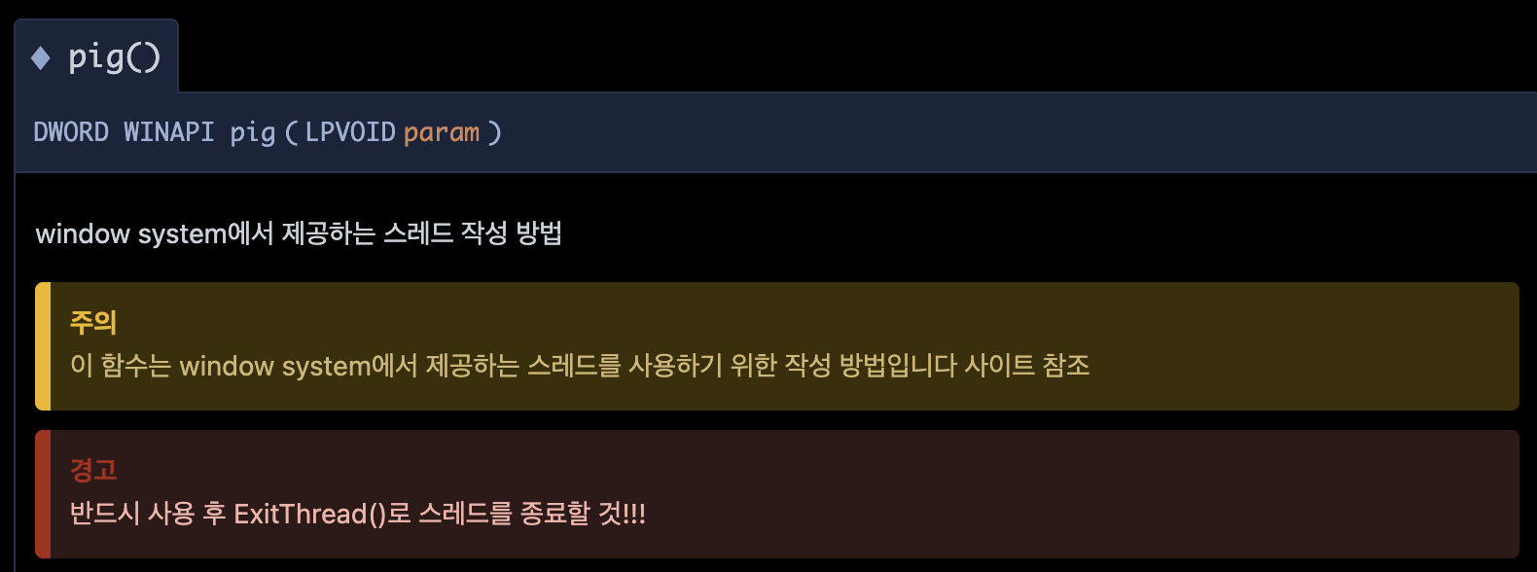
1. @note & @warning
@note : 사용자에게 참고할 만한 추가적인 정보를 제공하거나 주의를 줄 때 사용합니다.
@warning : 부작용이나 주의가 필요한 중요한 내용, 위험 요소 등을 사전에 알리고 경고할 때 사용합니다.
사용 예시 :
결과 화면 :

Slide 3
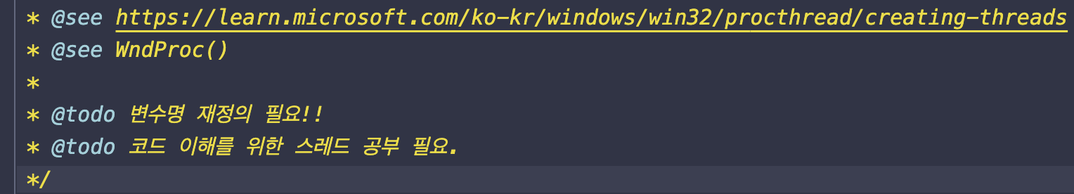
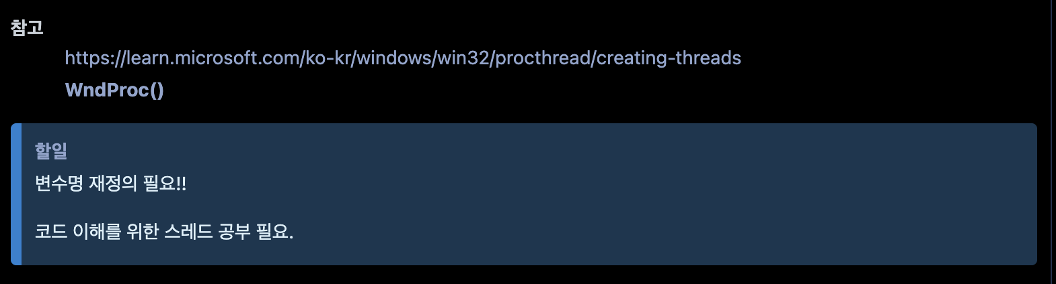
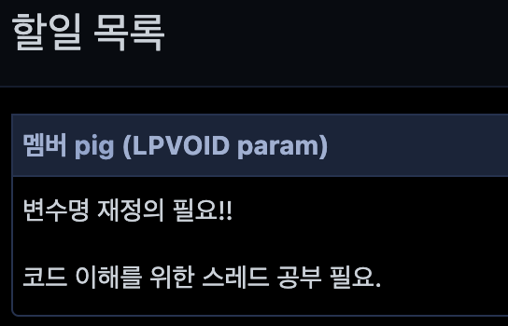
2. @see & @todo
@see : 관련된 다른 함수, 클래스, 파일 또는 외부 웹사이트 URL을 참조할 수 있게 하이퍼링크를 생성해줍니다.
@todo : 앞으로 해야 할 작업 혹은 개선 사항 등 프로젝트 관리에 도움이 되는 명령어입니다.
사용 예시 :
결과 화면 :

Slide 4
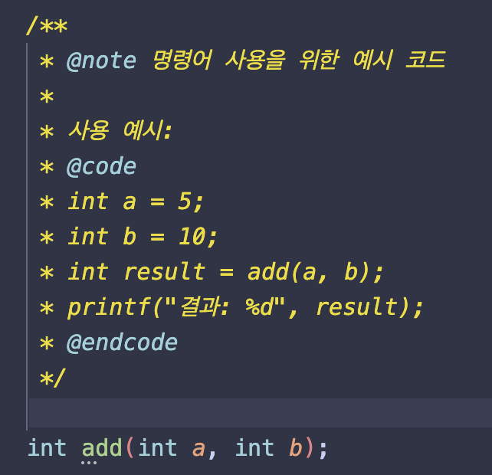
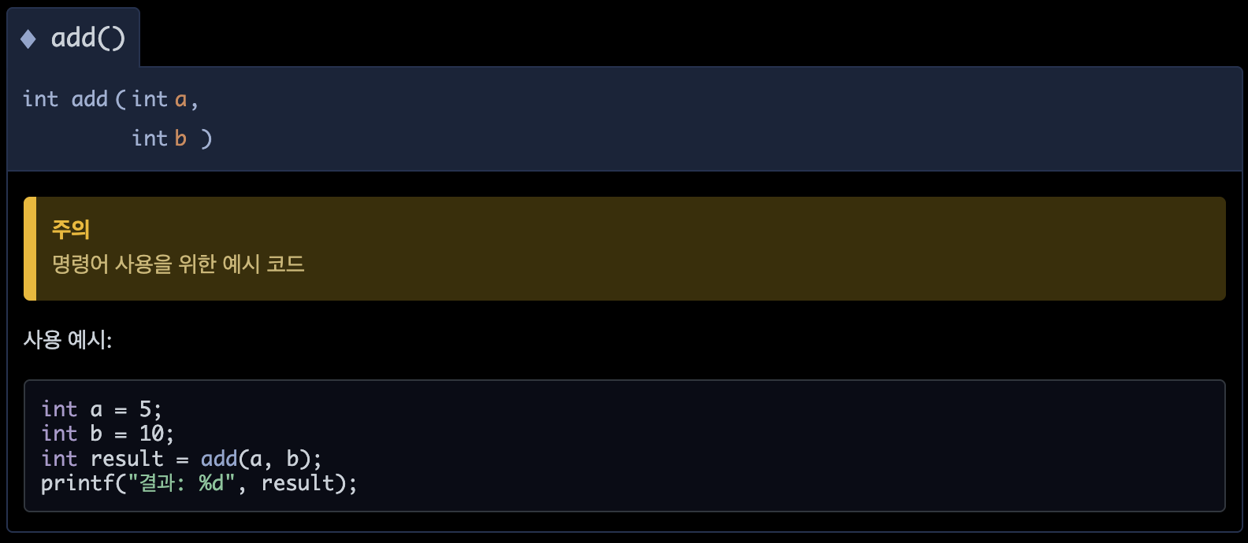
3. @code ~ @endcode
@code ~ @endcode : 문서 안에 실제 코드 예제를 깔끔하게 정리하여 보여주기 위할 때 사용합니다.
코드 블록 시작과 끝을 명확히 지정하며 구문 강조를 지원하기 때문에 직관적으로 이해하기 좋음!!
사용 예시 :
결과 화면 :

Slide 5
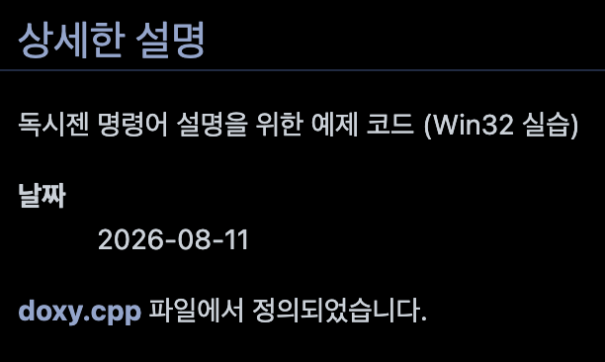
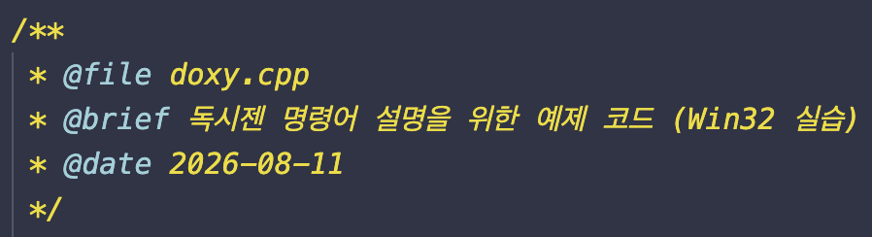
4. @file & @date + @brief
@file : 소스 파일에 대한 설명을 작성할 때 사용됩니다.
@date : 작성일 또는 최종 수정일을 기록합니다.
@brief : 한 줄로 요약된 간단한 설명 작성을 위해 사용합니다.
결과 화면 :
사용 예시 :

Slide 6
5. 그 외
@def : 매크로(C/C++ #define)를 설명할 때 사용
@fn : 특정 함수에 대한 설명을 별도로 분리하여 작성할 때 사용
@struct : 구조체를 지정하여 설명할 때 사용
@class : 클래스를 지정하여 설명할 때 사용
@param : 함수의 매개변수(인자)를 설명
@return (또는 @returns) : 함수의 반환값이나 리턴 타입을 설명합니다.
@retval : 특정 반환값에 대한 구체적인 의미를 개별적으로 설명할 때 사용합니다.
@exception (또는 @throws) : 함수에서 발생할 수 있는 예외(Exception) 상황을 명시합니다.
@author : 코드의 작성자 이름을 기입
@version : 해당 코드의 현재 버전을 명시
@since : 해당 기능이 처음 도입된 버전을 명시
@copyright : 저작권 정보를 표시
등등 …

Slide 7
감사합니다

